Slide 1
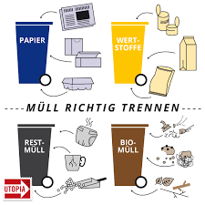
Nachhaltigkeit und Mülltrennung
Ildiko Heim - 30.01.2019

Slide 2
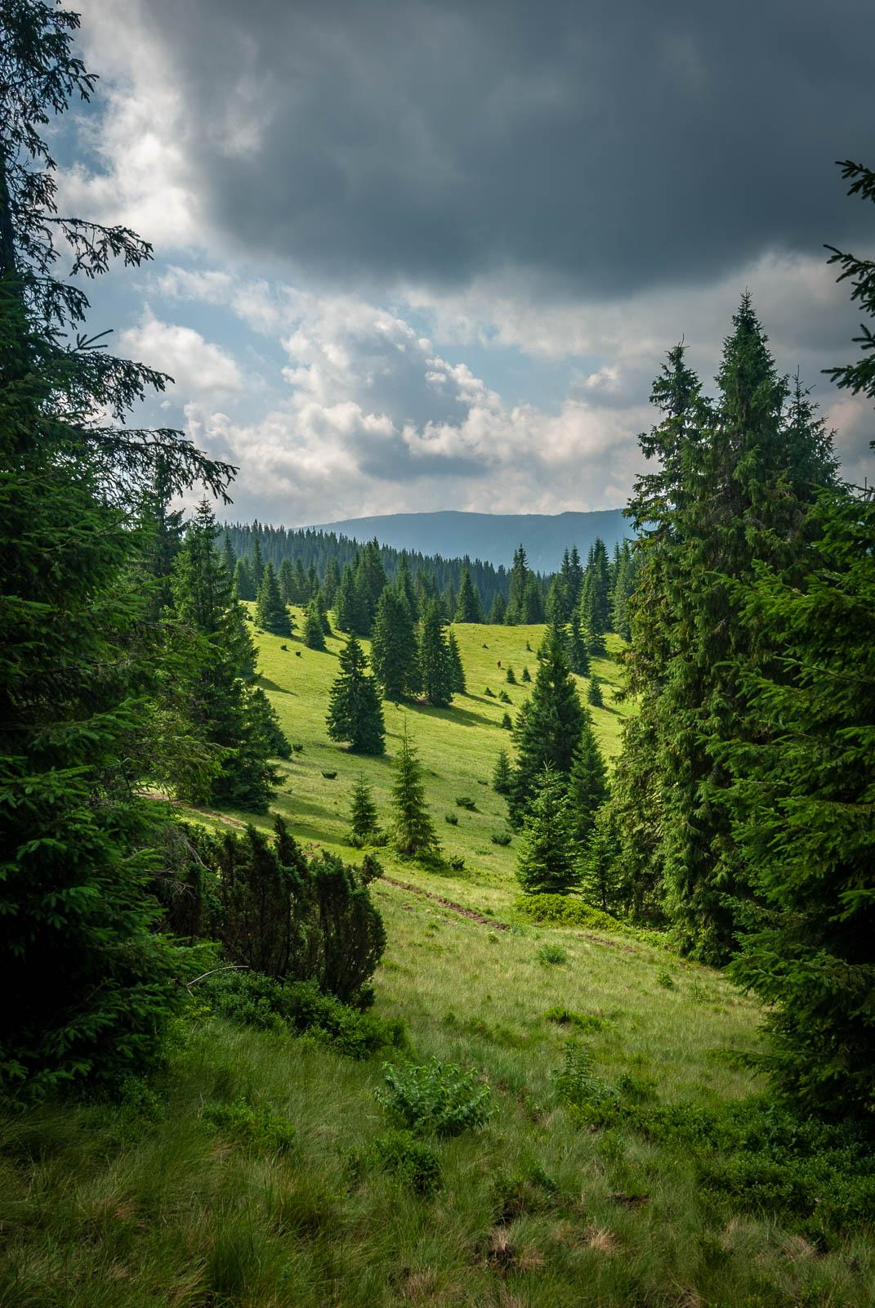

Slide 3
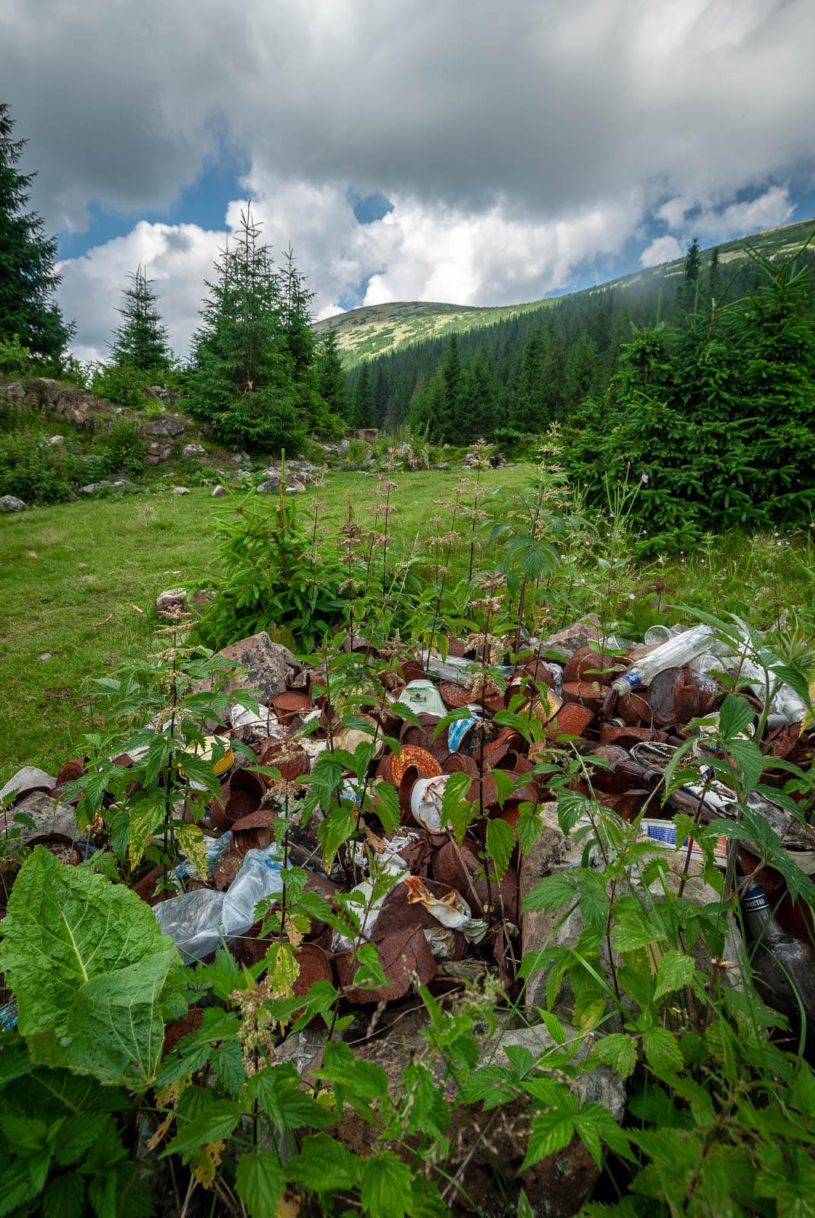

Slide 4
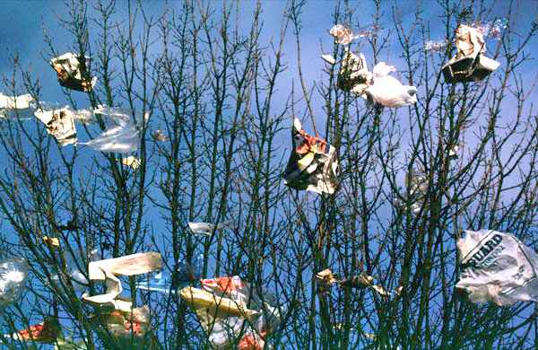

Slide 5
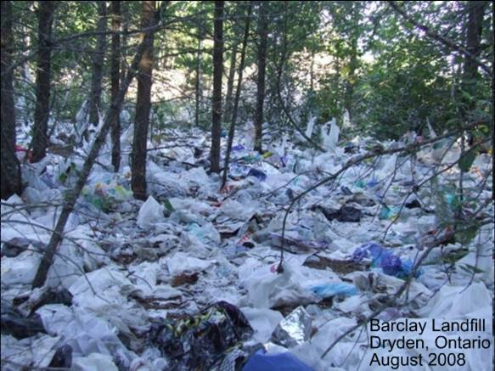

Slide 6
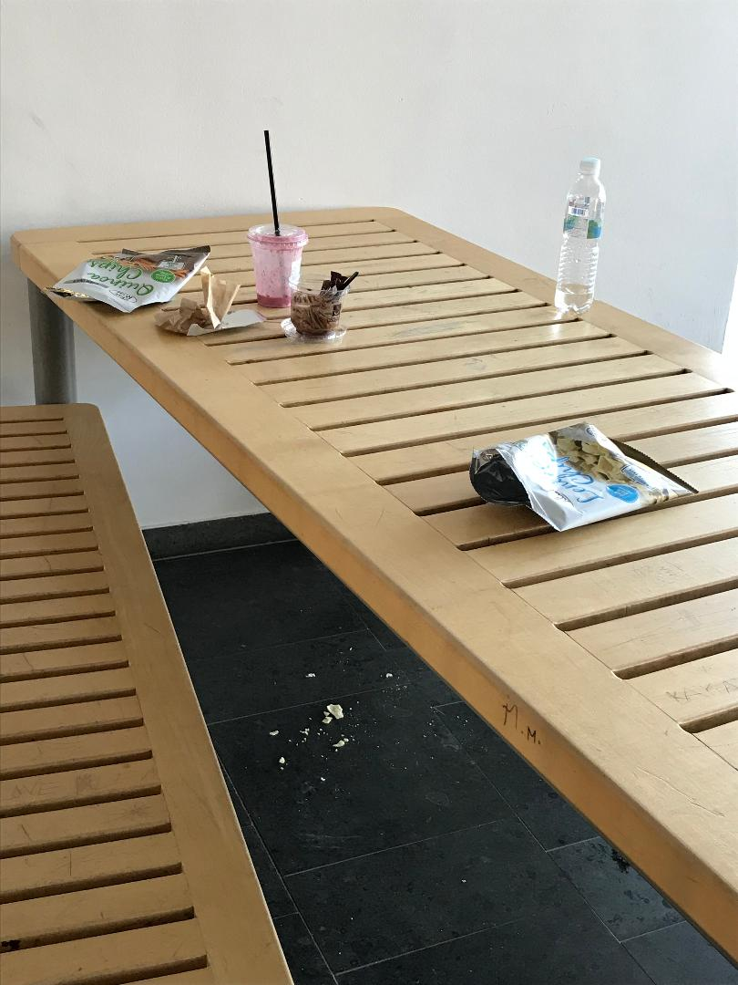

Slide 7
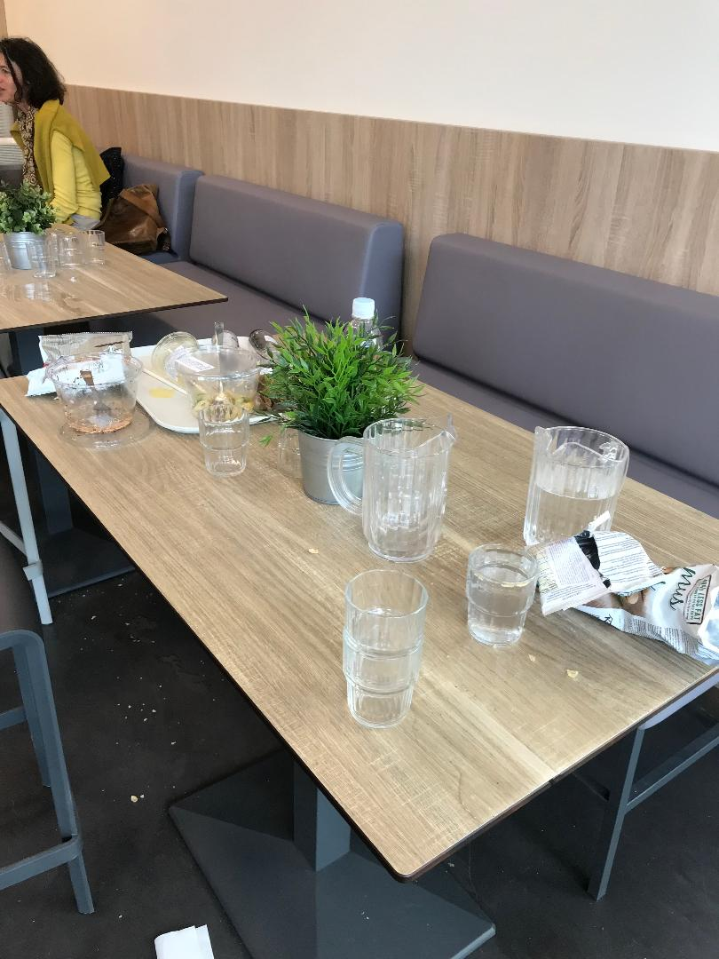

Slide 8
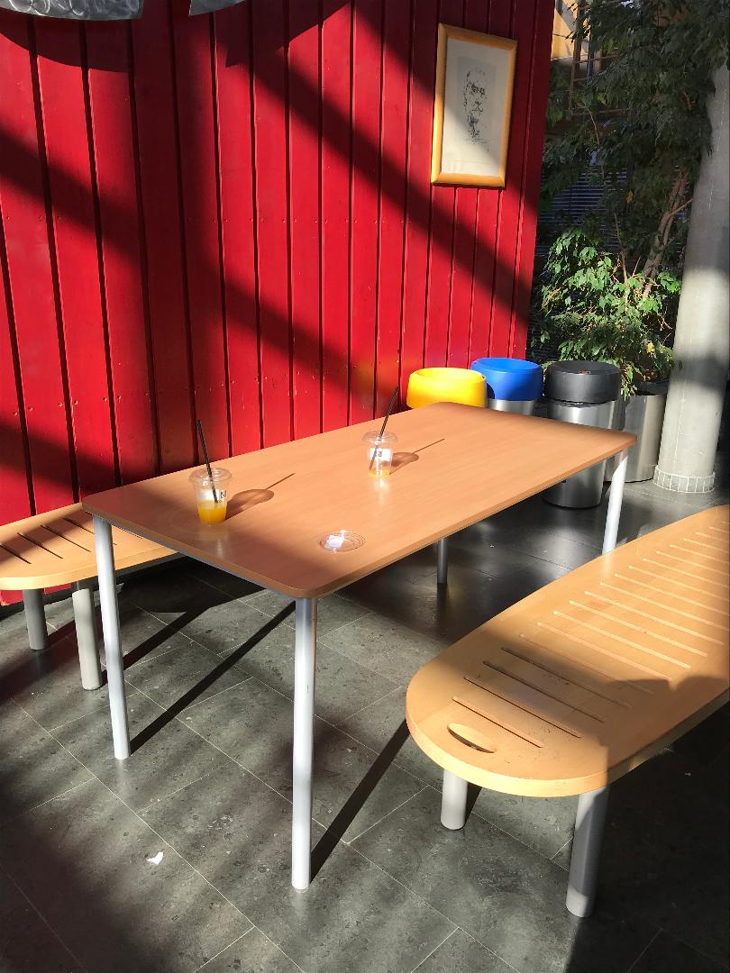

Slide 10
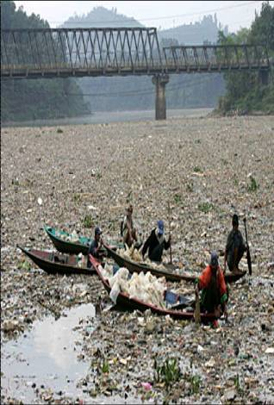

Slide 11


Slide 12
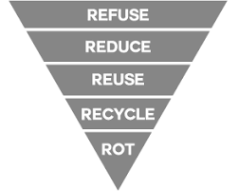

5 Grundprinzipien:
-Verweigern
-Reduzieren
-Wiederverwenden
-Recyceln
-Kompostieren

Slide 13
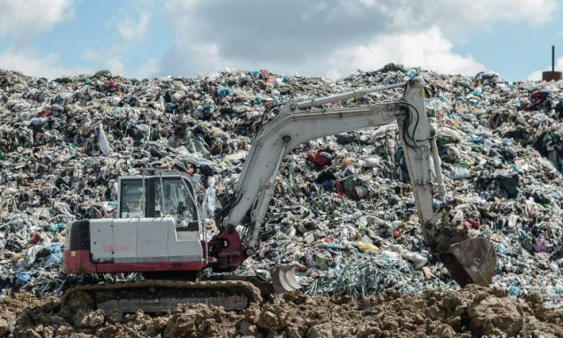
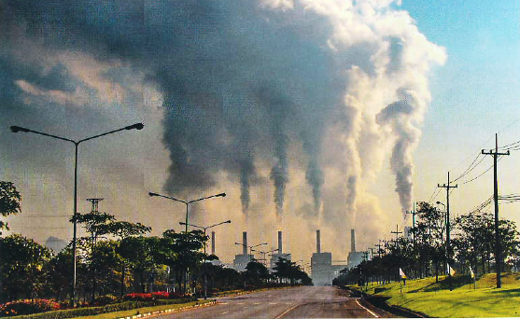
Fotó: merce.hu hulladekboltermek.hu

Slide 14

Fotó: szelektalok.hu

Slide 15
SPIEL

Slide 17
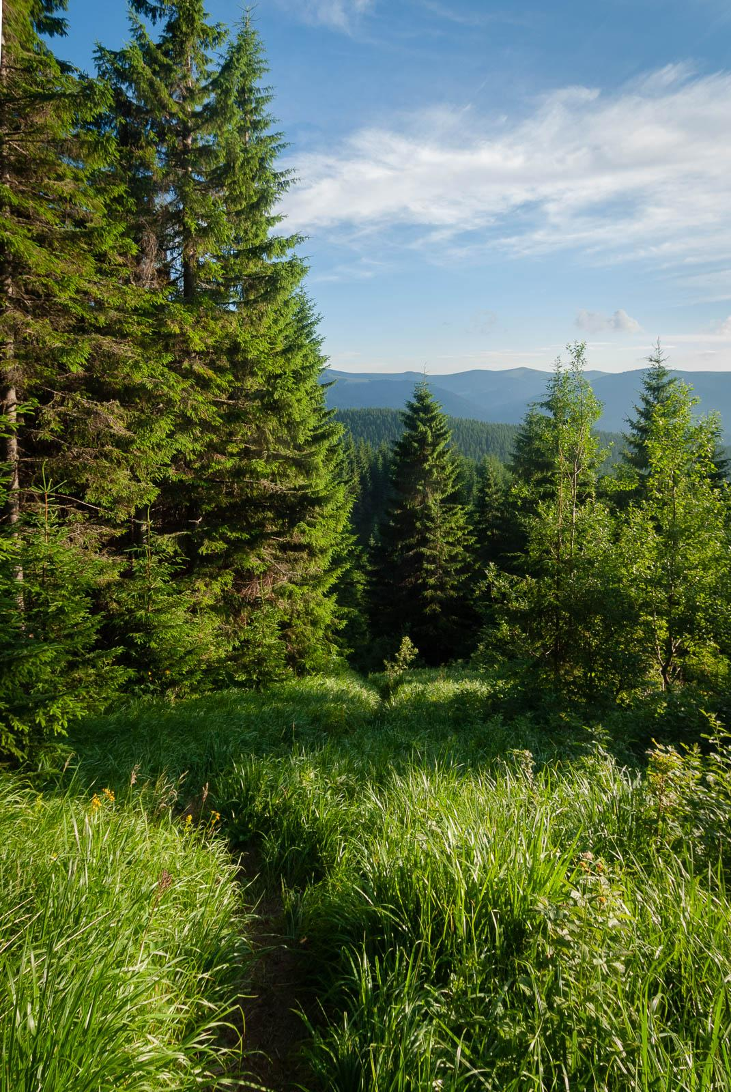

Slide 18


www.janegoodall.hu

